Slide 1


Introduzione
Francesco Forti
INFN e Università di Pisa
Riunione Referee - Belle-II,
Pisa, 5 settembre 2013

Slide 2
Outline
Commenti su Belle-II / SuperKEKB
Collaborazione italiana
Richieste 2014
Quadro pluriennale
Domande/commenti/risposte

Slide 3
SuperKEKB/Belle II schedule
Calendar
2010
2011
2012
2013
2014
2015
2016
2017
・・・
Japan FY
2010
2011
2012
2013
2014
2015
2016
2017
・・
Sep. 2013
Jan. 2015
SuperKEKB construction
Detector upgrade to Belle II
SuperKEKB operation
Belle II roll in
QCS install
VXD install
Belle roll out
KEKB
operation
Dismantling KEKB
Accelerator tuning
BEAST
Fabrication and tests of ring components
Physics run
Install and set up
Electricity and cooling facility
MR & DR buildings
DR tunnel
Upgraded Linac operation
for SuperKEKB, PF, PF-AR
Linac
Linac upgrade / operation for PF&PF-AR

Slide 4
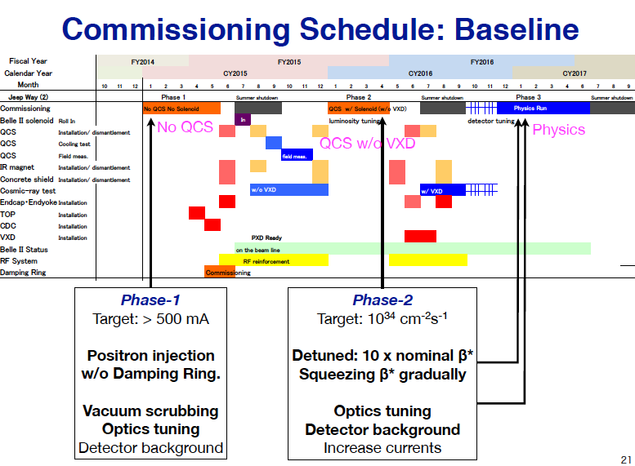

Slide 5
Attività
Belle-II è un treno in corsa…ma ci sono moltissime aree in cui c’è bisogno di fare.
Expertise dei gruppi italiani molto benvenuta !
C’è un certo senso di urgenza per mantenere la schedule di costruzione

Slide 6
Geography
TOP
Groups (INFN+University)
Torino
Padova
Trieste
Pisa
Perugia
Laboratori Nazionali di Frascati
Roma 3
Enea Casaccia/Roma 1
Napoli
SVD
ECL
COMP
http://goo.gl/ZjVJO

Slide 7
Application
We are applying for membership in Belle-II
Intend to contribute to the construction of the detector
Strong interest and experience in flavour physics
Many members have a residual involvement in Babar analysis
Some involvement in KLOE, BES-III
No general request to access Belle-I data
Except for specific individuals who are already doing analysis
Plan to extend request to PhD students to be attractive for new forces joining in.
Ideally a young person should be able to do a PhD doing analysis in Belle-I while contributing to build Belle-II.

Slide 8
Foreseen activities I
SVD
Contribution to silicon detector testing
Contribution to the assembly of strip detector modules
Contribution to overall mechanical design & assembly
Power supplies replacement for LV and HV
Environmental & Radiation Monitoring
Software development for Silicon-only tracking and Alignment
PID (TOP)
Contribution to timing calibration system
Contribution to online and offline calibration software
Contribution for Power supplies

Slide 9
Foreseen Activities II
ECL
Contribution to Simulation and Calibration software
R&D on Large Area APD for reading pure CsI
R&D on different technologies for Backward Endcap
Contribution to R&D and construction of front end electronics and slow control system
Contribution to endcap construction. Possibility of building three complete forward endcap modules.
COMP
Contribution to development of distributed computing system
Contribution in terms of grid-enabled resources

Slide 10
To get to Physics !
Strong experience in physics analysis in several experiments
Believe that flavour opens windows on new physics

Slide 11
Belle-II Italia
Gruppo significativo nelle richieste 2014
Raggiunte le 50 persone. Piccole discrepanze tra anagrafica finale e foglio google (che è stato usato per calcolare le richieste).
Anagrafica: 24.2 FTE; Foglio google: 24.8 FTE

Slide 12
Fogli di calcolo
Richieste 2014:
https://docs.google.com/spreadsheet/ccc?key=0AnzCAynrojavdEdlRHd0UTJfNFNpQjVvUHR5T3VCUWc&usp=sharing
Utilizzato per inserire le richieste nel DB dei preventivi
Quadro pluriennale:
https://docs.google.com/spreadsheet/ccc?key=0AnzCAynrojavdHdfZlZjLVBHX2xYRmZEWWpaakljU3c&usp=sharing
Utilizzato per il bilancio complessivo pluriennale

Slide 13
Commenti sul gruppo
Rapporto FTE/Pers = 0.475 piuttosto basso
Ragioni:
Residue attività in esperimenti precedenti (Babar, Fermi, KLOE): ci si aspetta una progressiva riduzione
Attività parallele di R&D in gruppo V
Prudenza nell’affrontare una nuova impresa, così lontana: ci si aspetta una crescita di FTE man mano che la fiducia cresce e l’impresa si conferma realistica
Problema (noto) dei vincoli sulle partecipazioni a esperimenti LHC: si spera che i vincoli diventino meno severi e comunque ci si aspetta un po’ di transizioni quando si avvicina la produzione di fisica di Belle-II
Dovremo aspettare il prossimo anno per giudicare

Slide 14
Presenza in Belle-II
L’INFN rappresenta circa il 10% della collaborazione
Numeri prima e dopo il B2GM di luglio
Rappresentanze istituzionali italiane
Institution Board: uno per sezione
Finance Board: Francesco Forti
Executive Board: Pasquale Lubrano
Finance Oversight Panel: A. Zoccoli → Meeting a Novembre
M&O : tra 5 e 10 kE (totali) per il 2014.
Durante il running ci si aspetta circa un fattore 10 di più tra 50 e 100K totali

Slide 15
Modus operandi
Coordinamento italiano delle attività di sottosistema, essenziale per presentarsi in CSN1 ed armonizzare le richieste
SVD: S. Bettarini
PID: R. Mussa
ECL: C. Cecchi
COMP: F. Bianchi
Richieste distinte tra richieste di sottosistema e di sezione.
Richieste di sezione normalmente basate su metabolismi e FTE
Richieste di sottosistema su attività specifiche

Slide 16
Richieste per il 2014
Richieste di sottosistema
Cat A: costo core necessario per le costruzioni
Costruzione,
Attrezzature di laboratorio specifiche per le costruzioni
Missioni specifiche: workshop specifici, contatti, installazione.
Cat C: responsabilità
Cat B: Richieste di sezione
Metabolismi:
Consumi: 1.5kE/FTE di consumi;
Missioni (int + est): 1.5 KE/FTE + 1 m.u./FTE.
1 m.u. in Giappone valutato a 6kE

Slide 17
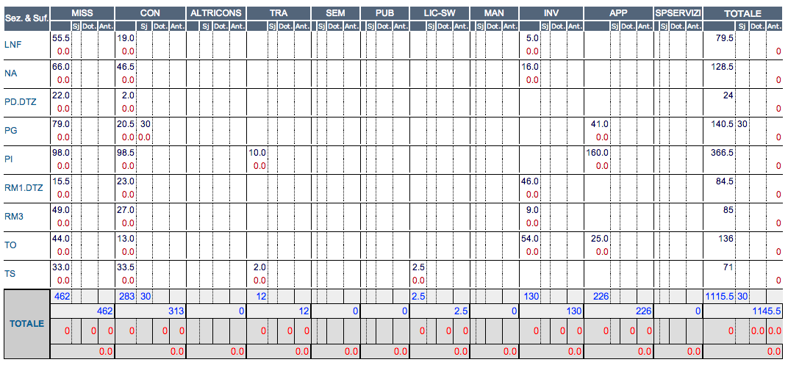
Richieste totali

Slide 18
Richieste Metaboliche Sezioni (tipo B)

Slide 19
2014 Sottosistemi
SVD
PID
ECL
Grand total | 1115.5+30SJ
Consumi B | 37.5
Missioni B | 186.5
Sistemi | 876.5 + 30 SJ
M&O + CoordNaz | 15
COMP

Slide 20
Milestones 2014

Slide 21
Ipotesi Piano Finanziario Pluriennale
Schema di massima, ma ancora da definire nel dettaglio.
2013 non aggiornato a quanto effettivamente dato
Aumentato del 13% rispetto a quanto mostrato a giugno: principalmente ECL e COMP (dettagliato nelle presentazioni)

Slide 22
SVD

Slide 23
PID

Slide 24
ECL

Slide 25
COMP

Slide 26
Domande Referee: CONSUMI/APPARATI/INVENTARIABILE
Vorremmo aver chiaro cosa è riconosciuto dalla collaborazione come core e cosa no (in particolare riguardo alla messa a punto di strumentazione da laboratorio usata per la produzione in loco).
→ Prossima slide
Rispetto alla tornata di luglio, in cui non ci è stato possibile fare una valutazione puntuale delle spese, ci piacerebbe ricevere una documentazione più dettagliata riguardo allo scopo ed alla maniera di utilizzo delle richieste. Alcune domande più specifiche qui sotto.
→ Risposte nelle presentazioni dei sottosistemi

Slide 27
Belle2 CORE
In estrema sintesi: non è ben definito.
Dettaglio dei costi nel TDR è minimale.
Ci si aspetta che se l’INFN è circa il 10% contribuisca a quel livello

Slide 28
Riconoscimento dei contributi
Cito da Tom Browder, spokesperson:
So far the KEK level accounting of foreign contributions is not very detailed.
I think it is very important and reasonable to try to estimate and clearly state on slides and Belle II documents the overall Italian contribution to SVD, PID, ECL hardware and computing.
There is no WBS for Belle II (although the PID does have a very detailed US style WBS and I think the pixel group has European style "work packages").
There is no plan for an overall Belle II detector-wide WBS.
Non ci sono regole predefinite

Slide 29
Proposta di accounting
Deve essere considerato come contributo al costo dell’esperimento:
Componenti installati sull’esperimento
Prototipi avanzati o finali
Attrezzature e strumentazione specificatamente necessarie per la costruzione
Non deve essere considerato come contributo:
R&D di base sulla tecnologia
Acquisto o manutenzione di elementi infrastrutturali nelle istituzioni partecipanti
Da discutere e negoziare con Belle2.

Slide 30
Osservazioni referee: Missioni
Non vorremmo discostarci dalla politica usate per gli esperimenti di LHC, dove i metabolismi sono da considerarsi una stima del costo necessario per meeting di collaborazione, contatti con collaboratori, conferenze... e missioni aggiuntive sono assegnate in base a richieste specifiche o ad esigenze collegate alle responsabilità a livello di esperimento.
In questa ottica non approveremo le richieste di missioni aggiuntive per contatti e meeting.
Siccome in questo momento probabilmente non avrete responsabilità pensavamo nel 2014 di assegnare 1-2 m.u. per ogni responsabile di attività (RN, SVD, COMP, PID, ECL) o direttamente alla sede del responsabile o al resp. naz., con l'idea che, per gli anni successivi saranno dati in base alle responsabilità riconosciute dalla collaborazione.
OK invece in linea di massima per richieste specifiche di installazione, testbeam, che valuteremo.

Slide 31
Commenti: Missioni
D’accordo sul principio, però
Effettivamente non abbiamo ancora le responsabilità ufficiali, ma abbiamo bisogno di costruire la collaborazione.
I workshop di computing vanno considerati alla stregua di attività specifiche e test beam
I viaggi per attività congiunte (prove di installazione, progettazione etc.) che noi abbiamo spesso definito “contatti” nelle richieste hanno bisogno di un finanziamento a parte
OK all’assegnazione sul responsabile di sistema o sul responsabile nazionale, per permettere l’ottimizzazione delle risorse.

